Slide 1

Copyright 2024
Janvier 2024

Slide 2

Direction Qualité & Expérience Client
Programme de transformation normatif
Aout 2024

Slide 3

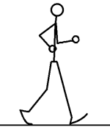
KICK-OFF

Slide 4
Chronogramme
Intervenants | Thématiques | Durée (120 mn)
Mme. Raïssa KASSI | Annonce | 5 mn
Mr. Claude PADONOU | Introduction | 10 mn
Mr. Théophile AMANI | Challenges et enjeux | 5 mn
Mme. Marie-Hélène GNAGNE | Stream et axes | 5 mn
Mr. Charlo AKUEGNON | Stream dans le temps | 25 mn
Mr. Désiré KOUDOUGNON | Présentation Stream leaders et organisation | 20 mn
Mr. Léandre AGUIAH | Impacts de la transformation | 10 mn
Mr. Aziz ORIOLA | Réussite de la transformation | 10 mn
Mme. Gisèle AKPAMOLI | Questions – Réponses - jeux | 20 mn
Mme. Raïssa KASSI | Jeu de naming | 5 mn
Mr. Claude PADONOU | Clôture | 10 mn
Time keeper : Fulvio. A
Notes:
Chaque intervenant annonce celui qui le suit quand il finit sa présentation

Slide 5
Sommaire
I
Nos challenges
II
Nos Stream de la transformation
SOMMAIRE
III
Nos Stream leaders
IV
Les grands impacts à venir
V
Réussir notre changement…

Slide 6
Intervenant
Intervenants | Thématiques | Durée (120 mn)
Mme. Raïssa KASSI | Annonce | 5 mn
Mr. Claude PADONOU | Introduction | 10 mn
Mr. Théophile AMANI | Challenges et enjeux | 5 mn
Mme. Marie-Hélène GNAGNE | Stream et axes | 5 mn
Mr. Charlo AKUEGNON | Stream dans le temps | 25 mn
Mr. Désiré KOUDOUGNON | Présentation Stream leaders et organisation | 20 mn
Mr. Léandre AGUIAH | Impacts de la transformation | 10 mn
Mr. Aziz ORIOLA | Réussite de la transformation | 10 mn
Mme. Raïssa KASSI | Questions – Réponses - jeux | 20 mn
Mr. Claude PADONOU | Clôture | 10 mn
Time keeper : Fulvio. A
Notes:
Chaque intervenant annonce celui qui le suit quand il finit sa présentation

Slide 7

I. Nos challenges
POURQUOI?
Les transformations sont des nécessités aux entreprises qui souhaitent se maintenir dans l’ écosystème de leurs milieux, en tenant compte des enjeux internes & externes:
Enjeux Internes:
  Amélioration des compétences métiers
  Adaptation aux besoins du marché
  Réduction des charges
Enjeux Externes:
  Forte concurrence
  Augmentation de la productivité
Il est nécessaire pour nous GMC, de nous aligner à ces différentes exigences, il est même urgent pour nous de le faire!
Norme ISO, nous avons à 90% des Non Conformités du fait de la majorité des exigences qui ne sont pas déployées.
Norme COPC, nous avons sur 4360 points, 476 points acquis, soit une performance de 11 %
OU?
Sur toutes les filiales
Sur toutes les BU
Sur toutes les activités

Slide 8
Intervenant
Intervenants | Thématiques | Durée (120 mn)
Mme. Raïssa KASSI | Annonce | 5 mn
Mr. Claude PADONOU | Introduction | 10 mn
Mr. Théophile AMANI | Challenges et enjeux | 5 mn
Mme. Marie-Hélène GNAGNE | Stream et axes | 5 mn
Mr. Charlo AKUEGNON | Stream dans le temps | 25 mn
Mr. Désiré KOUDOUGNON | Présentation Stream leaders et organisation | 20 mn
Mr. Léandre AGUIAH | Impacts de la transformation | 10 mn
Mr. Aziz ORIOLA | Réussite de la transformation | 10 mn
Mme. Raïssa KASSI | Questions – Réponses - jeux | 20 mn
Mr. Claude PADONOU | Clôture | 10 mn
Time keeper : Fulvio. A
Notes:
Chaque intervenant annonce celui qui le suit quand il finit sa présentation

Slide 9
II. Nos Streams de la transformation
COMMENT?
Pour faire face à ces fortes exigences, des chantiers ont été identifiés.
Ces chantiers tiennent compte de nos urgences à corriger en termes de contre-performance sur la majorité de nos activités.
1
2
3
4
Le Leadership et Business
Le People
La Technique
Les process et procédure
QUOI?
36 Chantiers / Stream: identifiés et adressés dans 4 axes

Slide 10
Intervenant
Intervenants | Thématiques | Durée (120 mn)
Mme. Raïssa KASSI | Annonce | 5 mn
Mr. Claude PADONOU | Introduction | 10 mn
Mr. Théophile AMANI | Challenges et enjeux | 5 mn
Mme. Marie-Hélène GNAGNE | Stream et axes | 5 mn
Mr. Charlo AKUEGNON | Stream dans le temps | 25 mn
Mr. Désiré KOUDOUGNON | Présentation Stream leaders et organisation | 20 mn
Mr. Léandre AGUIAH | Impacts de la transformation | 10 mn
Mr. Aziz ORIOLA | Réussite de la transformation | 10 mn
Mme. Raïssa KASSI | Questions – Réponses - jeux | 20 mn
Mr. Claude PADONOU | Clôture | 10 mn
Time keeper : Fulvio. A
Notes:
Chaque intervenant annonce celui qui le suit quand il finit sa présentation

Slide 11
II. Nos Streams de la transformation
09
11
11
05
0
01
Septembre
Octobre
Novembre
Décembre
Janvier
Février
Définition des OS
Définition des arrêtes de comptes
Facturation des DO
Définition des postes & activités
Recrutement et embauche
Prévision et planification (Capacitaire)
Définition des approches
Définition des moyens et mécanismes de communication
Définition des plans de la CDC
Fixation des objectifs
Intégration des DO, Services & programmes
Gestion du processus de vente
Gestion des connaissances et contenus
Réduction du turnovers et absentéisme
Conception des parcours de service - SVI
Définition de la matrice des habilitations et des logs
Pilotage de la qualité de service
Evaluer et coacher les CC
Gestion de la relation avec les DO
Fourniture de reporting aux DO
Gestion du Stock
Recouvrement des DO
Définition des contrats d’embauche
Pilotage de la performance du personnel
Objectivation, fixation des incentives et rétention des RH
Planification et pilotage en temps réel
Conformité et confidentialité des données
Collecter des données
Etablissement des plans de continuité
Performance de l’EC
Mécanismes d’évaluation des actions de formation
Sécurité des sites
Gestion des rebus
Analyse de la performance
Pilotage des actions correctives et amélioration continue
Bilan à mi-parcours
Fixation de la discipline et des sanctions professionnelles
Nous sécurisons le présent et préparons l’avenir. Nous fixons nos bases

Slide 12
Intervenants
Intervenants | Thématiques | Durée (120 mn)
Mme. Raïssa KASSI | Annonce | 5 mn
Mr. Claude PADONOU | Introduction | 10 mn
Mr. Théophile AMANI | Challenges et enjeux | 5 mn
Mme. Marie-Hélène GNAGNE | Stream et axes | 5 mn
Mr. Charlo AKUEGNON | Stream dans le temps | 25 mn
Mr. Désiré KOUDOUGNON | Présentation Stream leaders et organisation | 20 mn
Mr. Léandre AGUIAH | Impacts de la transformation | 10 mn
Mr. Aziz ORIOLA | Réussite de la transformation | 10 mn
Mme. Raïssa KASSI | Questions – Réponses - jeux | 20 mn
Mr. Claude PADONOU | Clôture | 10 mn
Time keeper : Fulvio. A
Notes:
Chaque intervenant annonce celui qui le suit quand il finit sa présentation

Slide 13

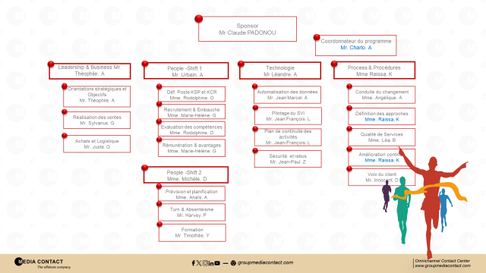

III. Nos Stream leaders de la transformation
QUI?
Les stream /chantiers, sont portés par des ressources de GMC dont les profils ont été validés par le top management de notre entreprise.
Ces ressources sont appelés Stream leaders
QUAND?
Le programme avec les travaux des Stream vont démarrer le 2 septembre 2024 pour finir le 28 Février 2025
Durée: 6 mois pour couvrir et finaliser tous les Stream
Quelle organisation pour suivre les travaux des Stream leaders?

Slide 14
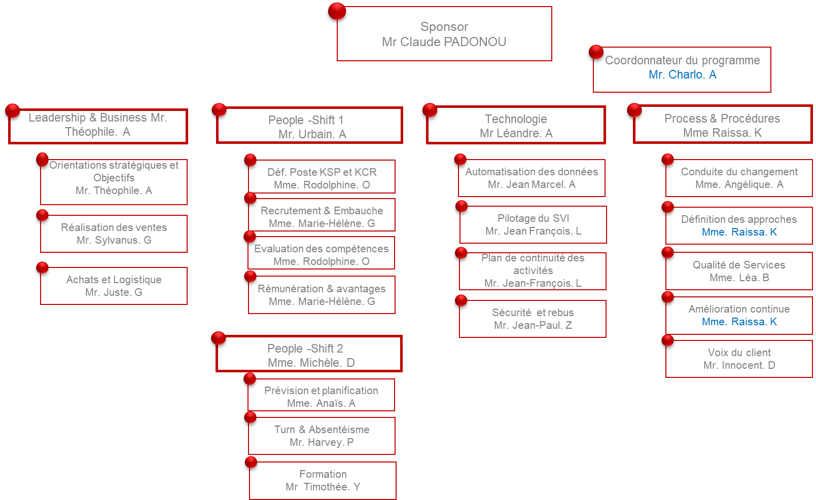

Slide 15
Intervenants
Intervenants | Thématiques | Durée (120 mn)
Mme. Raïssa KASSI | Annonce | 5 mn
Mr. Claude PADONOU | Introduction | 10 mn
Mr. Théophile AMANI | Challenges et enjeux | 5 mn
Mme. Marie-Hélène GNAGNE | Stream et axes | 5 mn
Mr. Charlo AKUEGNON | Stream dans le temps | 25 mn
Mr. Désiré KOUDOUGNON | Présentation Stream leaders et organisation | 20 mn
Mr. Léandre AGUIAH | Impacts de la transformation | 10 mn
Mr. Aziz ORIOLA | Réussite de la transformation | 10 mn
Mme. Raïssa KASSI | Questions – Réponses - jeux | 20 mn
Mr. Claude PADONOU | Clôture | 10 mn
Time keeper : Fulvio. A
Notes:
Chaque intervenant annonce celui qui le suit quand il finit sa présentation

Slide 16
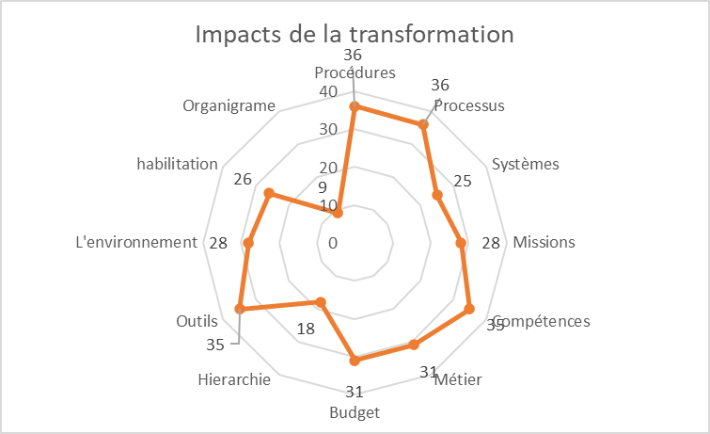
IV. Les grands impacts à venir
12 Changements majeurs
Processus
Procédures
Compétences
Outils
Métiers
Budget
Mission
Environnement
Habilitations
Systèmes
Hiérarchie
Organigramme

Slide 17
Intervenants
Intervenants | Thématiques | Durée (120 mn)
Mme. Raïssa KASSI | Annonce | 5 mn
Mr. Claude PADONOU | Introduction | 10 mn
Mr. Théophile AMANI | Challenges et enjeux | 5 mn
Mme. Marie-Hélène GNAGNE | Stream et axes | 5 mn
Mr. Charlo AKUEGNON | Stream dans le temps | 25 mn
Mr. Désiré KOUDOUGNON | Présentation Stream leaders et organisation | 20 mn
Mr. Léandre AGUIAH | Impacts de la transformation | 10 mn
Mr. Aziz ORIOLA | Réussite de la transformation | 10 mn
Mme. Raïssa KASSI | Questions – Réponses - jeux | 20 mn
Mr. Claude PADONOU | Clôture | 10 mn
Time keeper : Fulvio. A
Notes:
Chaque intervenant annonce celui qui le suit quand il finit sa présentation

Slide 18

V. Réussir notre changement, notre transformation…
  Actions mensuelles par stream
  Identification des impacts du changements par stream
  Identification des impacts Métiers par stream
  Sensibilisation des changements par Stream
  Formation des métiers
  Réalisation de jeux et des lots à gagner sur le programme et les Stream ouverts
    * un billet d’avion pour le gagnant (Ambassadeur) du mois pour une visite dans une filiale du groupe
  Plénières physiques sur chaque filiale (Chaque mois des animations) sur le site GMC de chaque filiale pour entre le 1er et 10 :
    Communiquer
    Sensibiliser
    Impacter
    Mesurer
  Actions mi-parcours et fin du programme
  Fin Janvier 2025: Team building dans une filiale du groupe
  Fin mars 2025 : Rencontre physique avec tous les Stream leaders et les ambassadeurs à la fin du programme (Exprimer de la reconnaissance à tous les acteurs et enclencher les challenges futurs)

Slide 19
Intervenants
Intervenants | Thématiques | Durée (120 mn)
Mme. Raïssa KASSI | Annonce | 5 mn
Mr. Claude PADONOU | Introduction | 10 mn
Mr. Théophile AMANI | Challenges et enjeux | 5 mn
Mme. Marie-Hélène GNAGNE | Stream et axes | 5 mn
Mr. Charlo AKUEGNON | Stream dans le temps | 25 mn
Mr. Désiré KOUDOUGNON | Présentation Stream leaders et organisation | 20 mn
Mr. Léandre AGUIAH | Impacts de la transformation | 10 mn
Mr. Aziz ORIOLA | Réussite de la transformation | 10 mn
Mme. Gisèle AKPAMOLI | Questions – Réponses - jeux | 20 mn
Mr. Claude PADONOU | Clôture | 10 mn
Time keeper : Fulvio. A
Notes:
Chaque intervenant annonce celui qui le suit quand il finit sa présentation

Slide 20
Avons-nous bien compris ce qui arrive?…
QUESTIONS & REPONSES
  Toutes les questions sont les bienvenues… Dites nous tout!

Slide 21

Et si on entamait une partie ludique de notre kick-of …
Quizz
Q 1: Combien d’axes avons-nous dans notre programme de transformation?
Q 2: Donnez le nom d’un axe?
Q 3: Combien de Stream au total avons nous?
Q 4: Combien de Stream avons-nous sur le mois de Septembre?
Q 5: Citez un Stream qui commence sur le mois de Septembre,
Q 6: Combien de Stream avons-nous sur le mois de janvier?
Q 7: Combien d’impacts le changement de notre programme aura sur nous toute filiale confondues?
Q 8: Citez deux changements majeurs,
Q 9: Quel est le prix mensuel que gagnera chaque ambassadeur ?
Q 10: Citez deux actions qui seront réalisées chaque mois dans la conduite du changement?
Q 11 BONUS:
Récompense : 15.000 F CFA pour chaque bonne réponse !

Slide 22
Et si on entamait une partie ludique de notre kick-of …
Réponses
R 1: 04 Axes
R 2: Leadership & Business/ People/Technologie/process & procédures
R 3: 36 Stream
R 4: 09
R 5:
Définition des OS
Définition des arrêtes de comptes
Facturation des DO
Définition des postes & activités
Recrutement et embauche
Prévision et planification (Capacitaire)
Définition des approches
Définition des moyens et mécanismes de communication
Définition des plans de la CDC
R 6: 00
R 7: 12
R 8:
Processus
Procédures
Compétences
Métiers
R 9: Un billet d’avion
R 10: Sensibilisation; Formation; Quiz-jeux; Visites sur site
NB: Nous invitons chaque gagnant à se rapprocher de Fluvio A. avec:
son nom;
son numéro de téléphone ;
nom de sa filiale

Slide 23
Chronogramme
Intervenants | Thématiques | Durée (120 mn)
Mme. Raïssa KASSI | Annonce | 5 mn
Mr. Claude PADONOU | Introduction | 10 mn
Mr. Théophile AMANI | Challenges et enjeux | 5 mn
Mme. Marie-Hélène GNAGNE | Stream et axes | 5 mn
Mr. Charlo AKUEGNON | Stream dans le temps | 25 mn
Mr. Désiré KOUDOUGNON | Présentation Stream leaders et organisation | 20 mn
Mr. Léandre AGUIAH | Impacts de la transformation | 10 mn
Mr. Aziz ORIOLA | Réussite de la transformation | 10 mn
Mme. Gisèle AKPAMOLI | Questions – Réponses - jeux | 20 mn
Mme. Raïssa KASSI | Jeu de naming | 5 mn
Mr. Claude PADONOU | Clôture | 10 mn
Time keeper : Fulvio. A
Notes:
Chaque intervenant annonce celui qui le suit quand il finit sa présentation

Slide 24
Et si on continuait notre partie ludique après notre kick-of …
Jeu de naming:
Objectif: Changer le nom de notre programme de transformation normatif
Constituer des équipes
  Guinée Bissau : 1 équipe
  Guinée Conakry : 1 équipe
  Congo: 1 équipe
  Cameroun: 1 équipe
  Côte d’Ivoire: 2 équipes ( MCCI + Hoope)
  Benin: 3 équipes (DDM – DARH – IT+ Autres fonctions)
Former une équipe avec un nom qui vous caractérise (Ex: Les uniques) avec un représentant
Proposer 3 noms qui traduisent votre compréhension du programme de transformation normatif et expliquer pourquoi le choix de ce nom (Sous une lucarne qui sera mise à disposition par la com)
Un jury composé de 5 personnes
  Mr Claude. P +
  Princess M +
  Gisèle. A +
  Aziz.O +
  Moubarack. N
Lancement du jeu : Lundi 2 septembre
Clôture : Mercredi 4 septembre
Vote du Jury : Jeudi 5 septembre
Communication du gagnant et remise de son lot : Vendredi 6 Septembre
Création du LOGO associé par la COM: 9 et 10 Septembre
Communication à faire à tous sur le nouveau nom du programme et du logo associé : 12 Septembre
#1
CHEQUE GMC
One
100.000 F CFA
Prix de l’équipe pour le naming

Slide 25
05
POURQUOI ?
Pour faire face aux enjeux externes et internes
04
Comment ?
Par le déploiement de 36 chantiers portés par 5 owners, et 16 Stream leaders
A RETENIR
03
Quand ?
Du 2 Septembre au 28 Mars 2025
OU ?
Benin, Côte d’Ivoire, Cameroun, Congo, Guinée Bissau, Guinée Conakry.
02
QUI & QUOI ?
Tout le Groupe Media Contact
Changement normatif et métier
01
25

Slide 26
MERCI A TOUS!
26

Slide 27

II. CIBLES
V. LE BUDGET

Slide 28

II. CIBLES
V. LE BUDGET

